Slide 1

Abraham Gassama
&
Florian Schmid
Lama: Into the wild
Neuronales Netz für Belle II Teilchenbeschleuniger

Slide 2

Inhalt :
Motivation
Zielstellung
Vorgehen
Ergebnisse

Slide 3
Inhalt :
Motivation
Zielstellung
Vorgehen
Ergebnisse

Slide 4
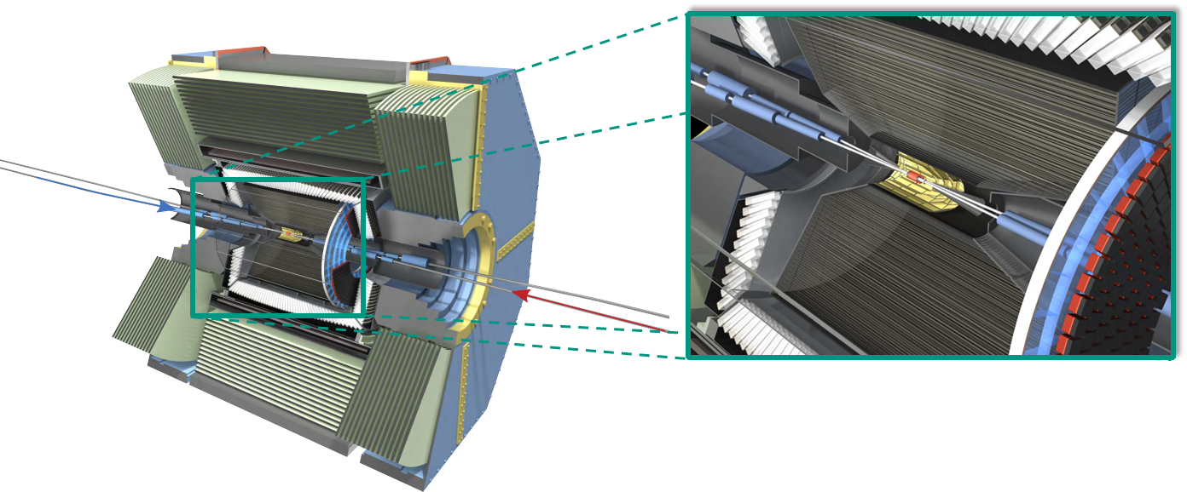
Motivation
Teilchenbeschleuniger
Überschaubares Netz
Gute vorpräparierte Daten

Slide 5
Inhalt :
Motivation
Zielstellung
Vorgehen
Ergebnisse

Slide 6
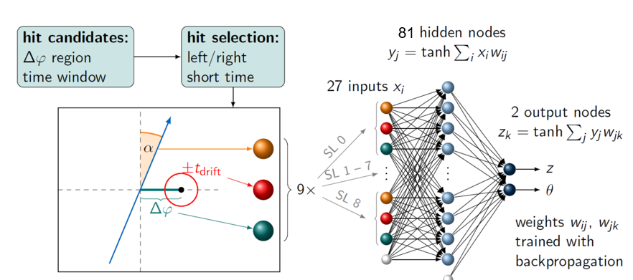
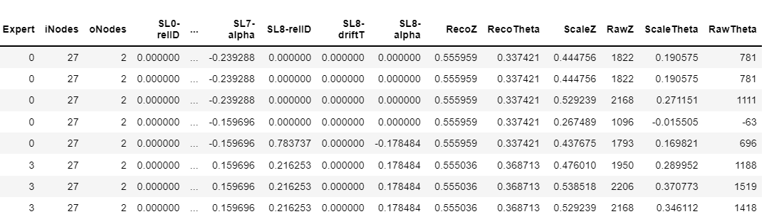
Zielstellung
Vorhandenes Netz verbessern
Größeres Netz mit modernen Tools verbessern

Slide 7
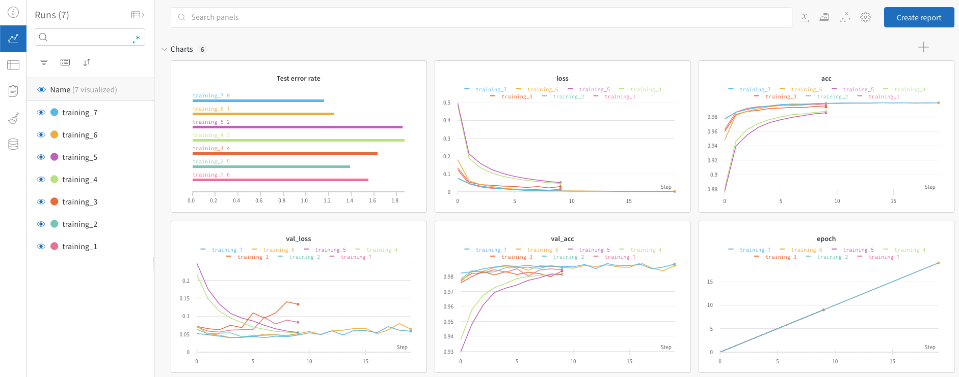
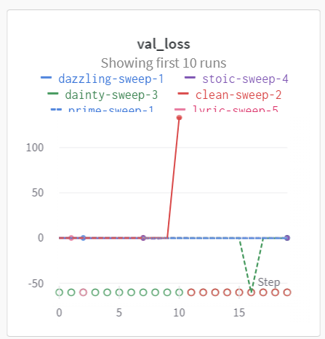
Tools
Weight and biases (wandb) : server, sweep, prunen

Slide 8
Inhalt :
Motivation
Zielstellung
Vorgehen
Ergebnisse

Slide 9
Vorgehen
Optimale Parameter durch Gridsearch
Training mit optimalen Parametern
Learningrate anpassen für höhere Epochen
Größeres Netz trainieren
Netz prunen
Relu als Aktivierungsfunktion

Slide 10
Inhalt :
Motivation
Zielstellung
Vorgehen
Ergebnisse

Slide 11
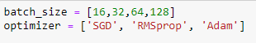
Ergebnisse
Optimale Parameter durch GridsearchCV
Ergebnisse : batch_size = 64 und optimizer = Adam

Slide 12
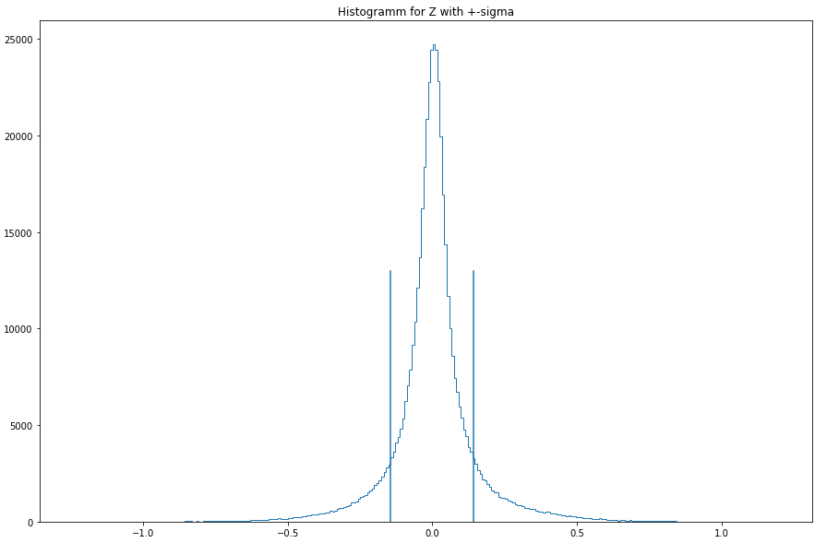
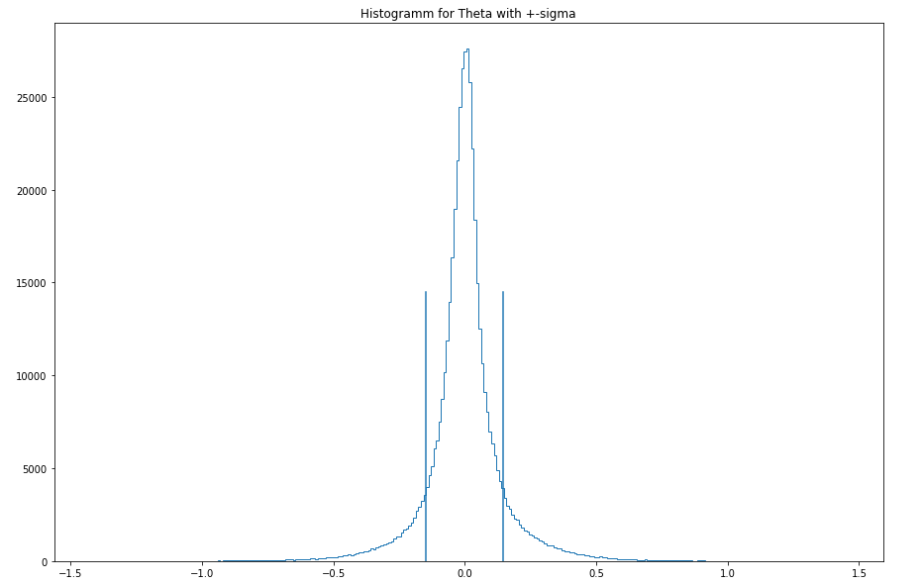
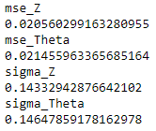
Ergebnisse
Training mit optimalen Parametern

Slide 13
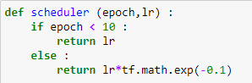
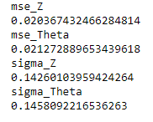
Ergebnisse
Verbesserung von 45,12%
Learningrate anpassen

Slide 14
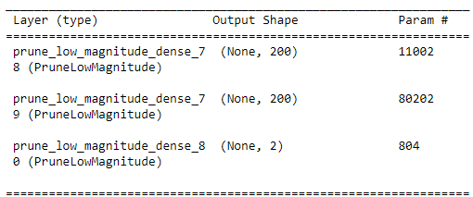
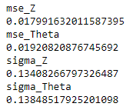
Ergebnisse
Größeres Netz trainieren

Slide 15
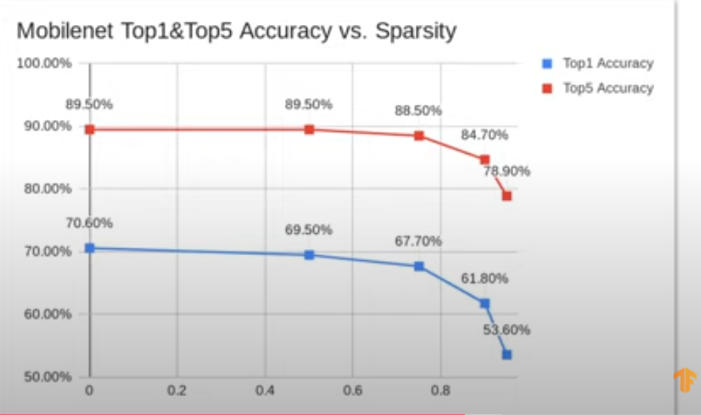
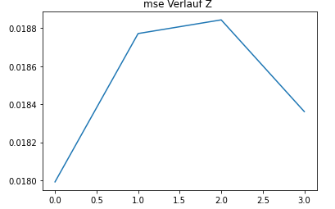
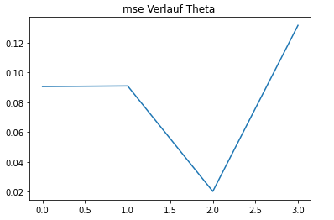
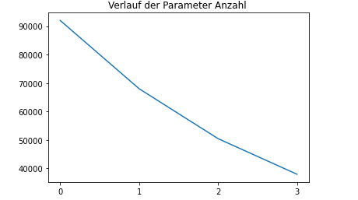
Ergebnisse
Verbesserung vom 50.52%
Netz prunen

Slide 16
Ergebnisse
ReLu als Aktivierungsfunktion

Slide 17
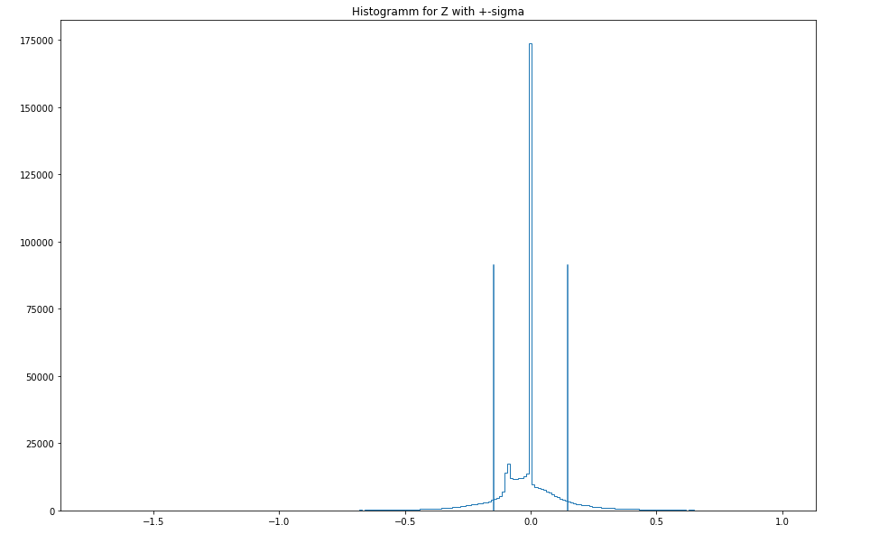
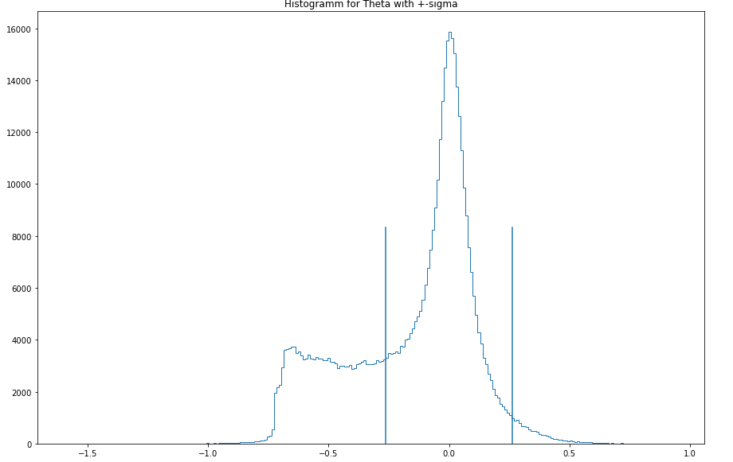
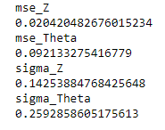
Ergebnisse
Training mit optimalen Parametern

Slide 18
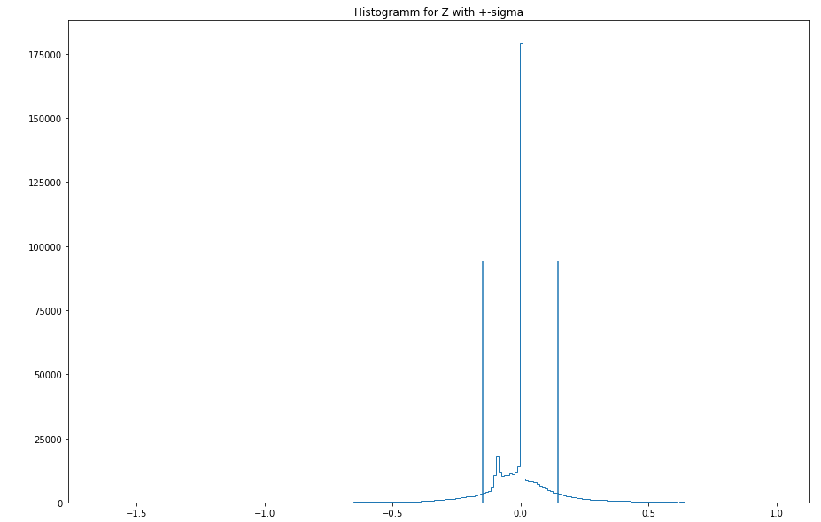
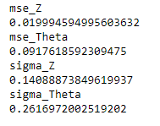
Verbesserung von 46,12%
Ergebnisse
Learningrate anpassen

Slide 19
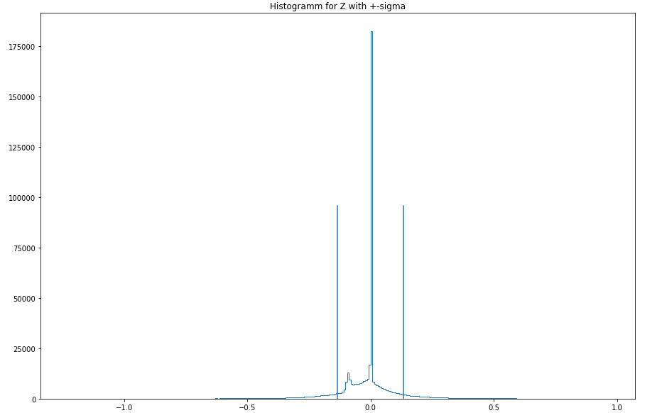
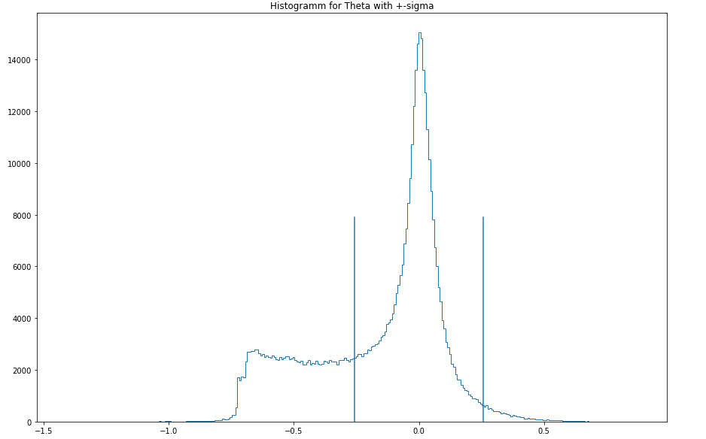
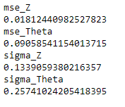
Ergebnisse
Größeres Netz trainieren

Slide 20
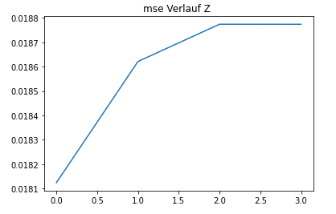
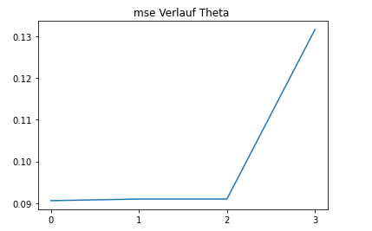
Ergebnisse
Netz prunen
Verbesserung vom 49,41%

Slide 21
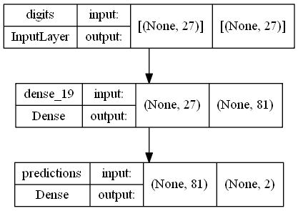
Base Modell

Slide 22
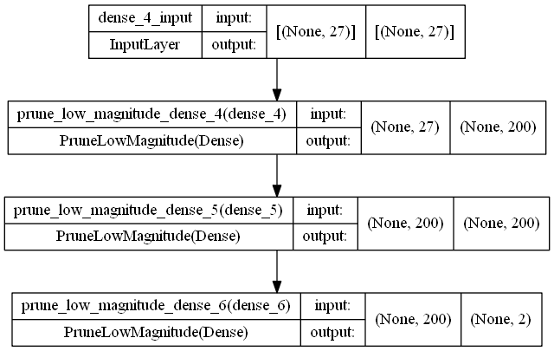
200-200

Slide 23

Pruningschritt 1

Slide 24
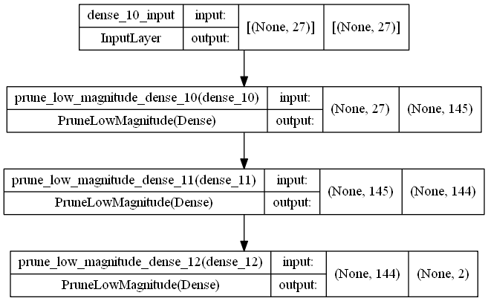
Pruningschritt 2

Slide 25
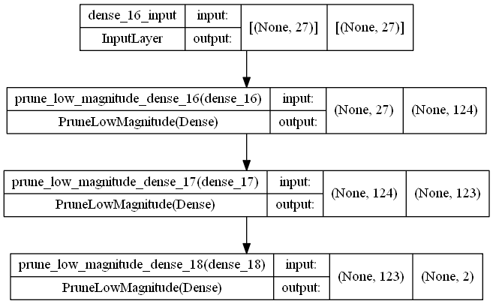
Pruningschritt 3

Slide 26
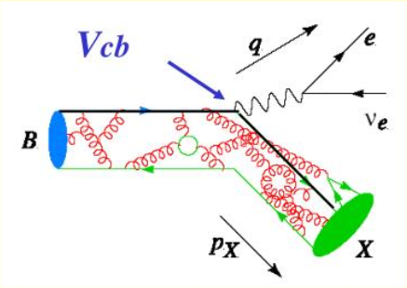
Vielen Dank für Ihre Aufmerksamkeit

